Slide 1

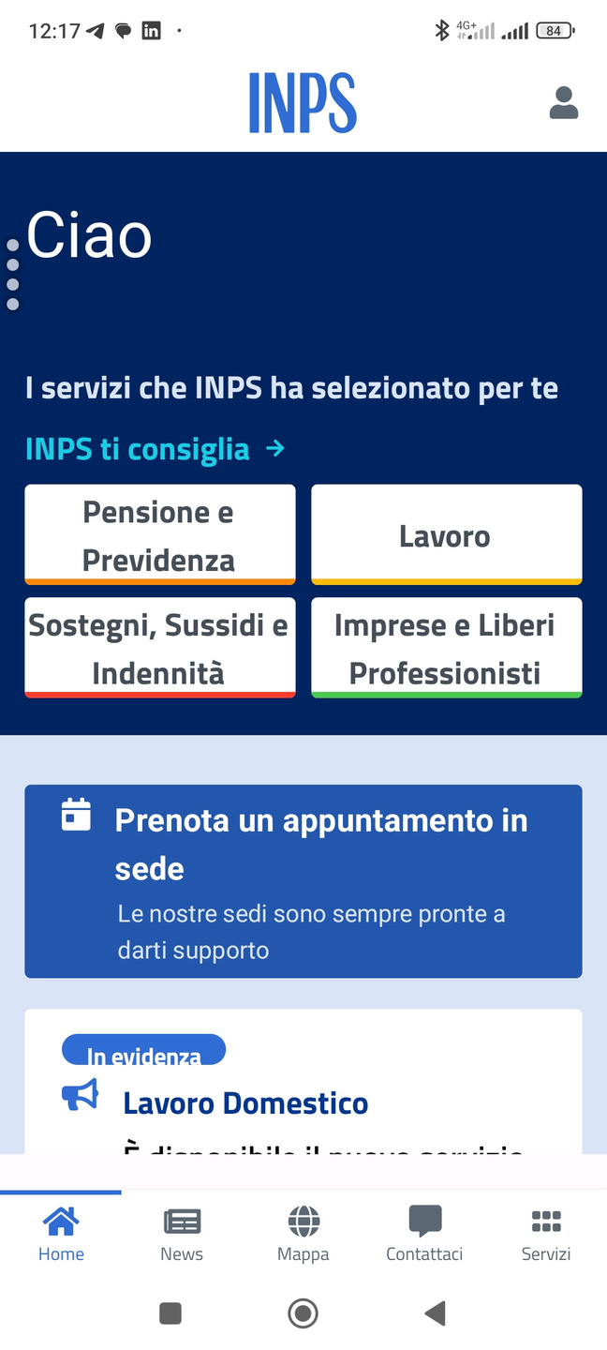
.
APP INPS MOBILE
INPS Mobile è l’app istituzionale, sviluppata per tutte le tipologie di utenze INPS (lavoratori, famiglia, pensionati, disoccupati/inoccupati e lavoratori sospesi), che dà accesso a numerosi servizi di consultazione e invio documentazione (ad esempio, bonus nido, premio alla nascita, cedolino della pensione, Certificazione Unica).
Presente su App Store, Play Store e Huawei AppGallery

Slide 2
.
APP INPS MOBILE
L’APP si presenta con le 4 aree tematiche che abbiamo già visto nel sito e con un banner dedicato alla prenotazione degli appuntamenti.

Slide 3
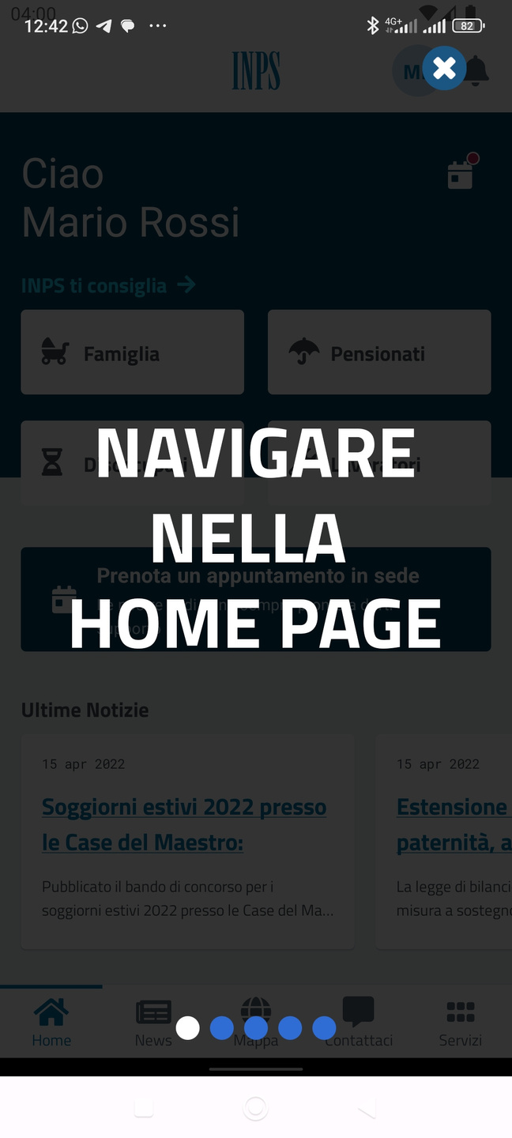
.
APP INPS MOBILE
Nella home page è possibile navigare senza autenticazione per cercare e ottenere informazioni

Slide 4
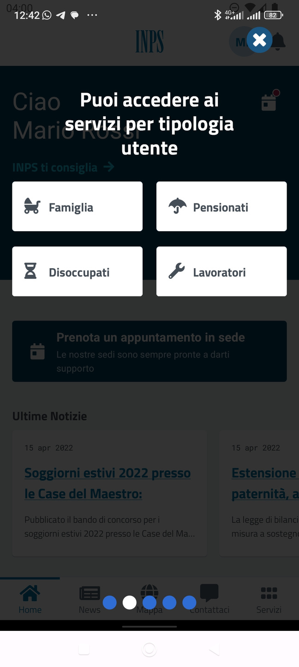
.
APP INPS MOBILE
Per semplificare la ricerca dei servizi si può accedere per tipologia di utente

Slide 5
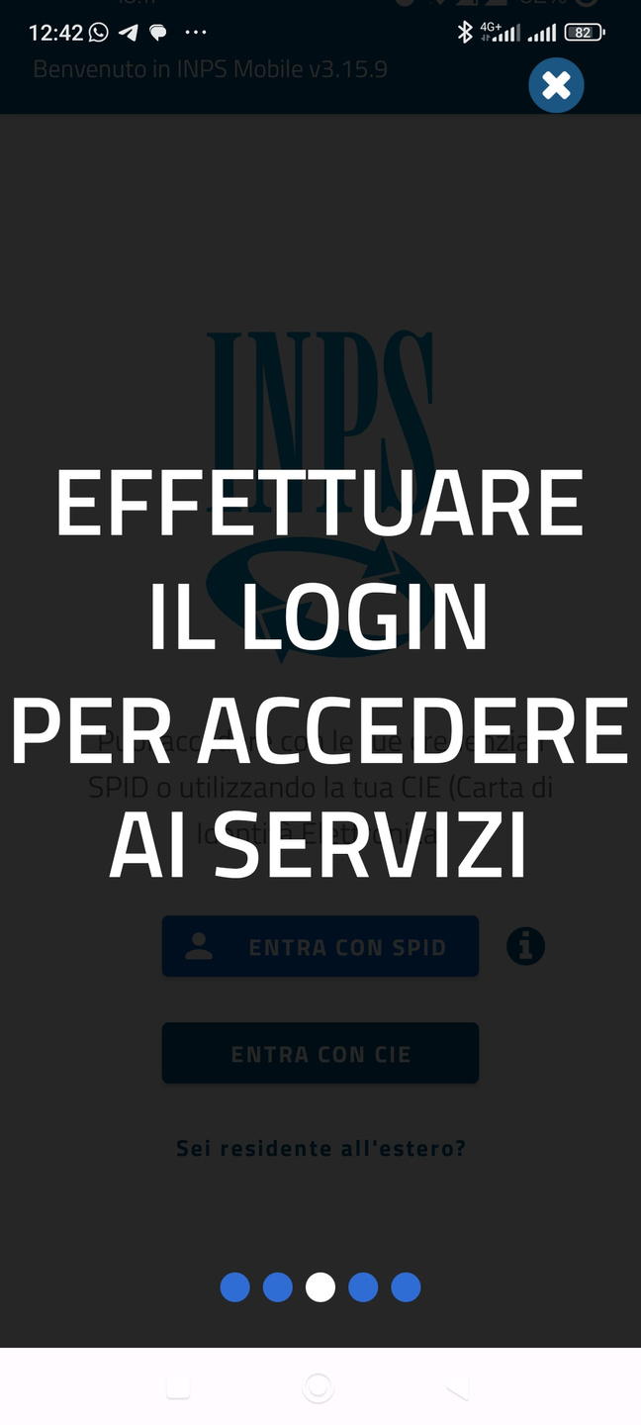
.
APP INPS MOBILE
Per utilizzare i servizi è necessario autenticarsi

Slide 6
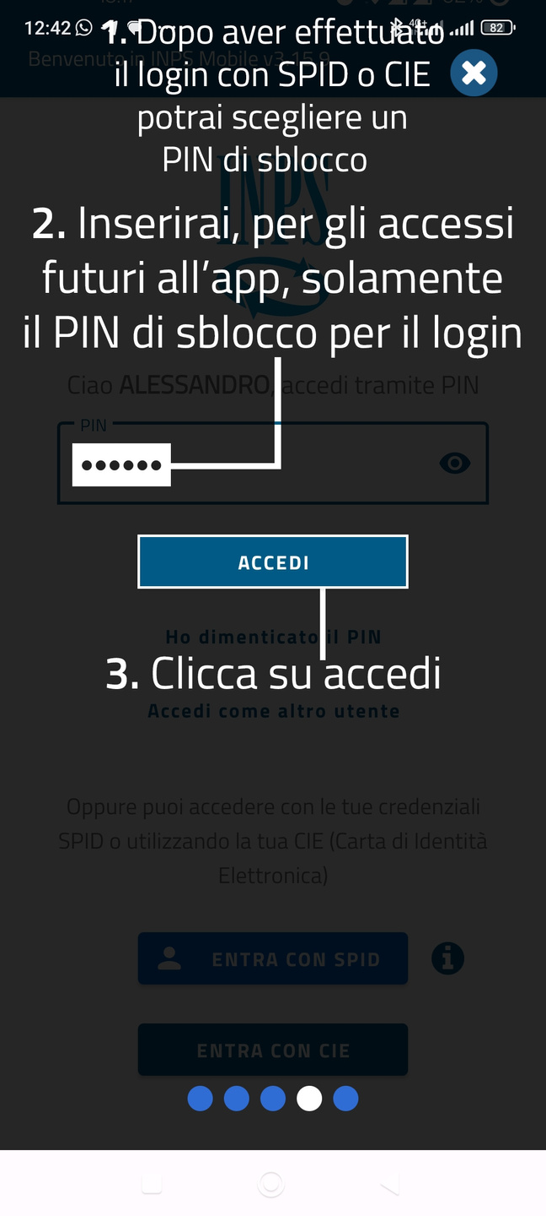
.
APP INPS MOBILE
Dopo il login con SPID o CIE sarà possibile definire un pin di sblocco per i successivi accessi

Slide 7
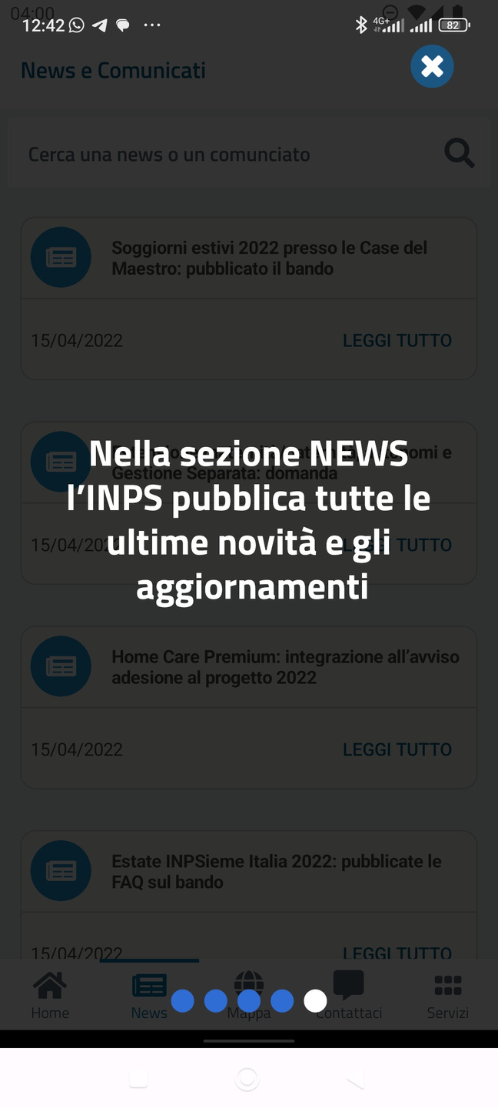
.
APP INPS MOBILE
Notizie e aggiornamenti sono facili da trovare nella sezione NEWS

Slide 8
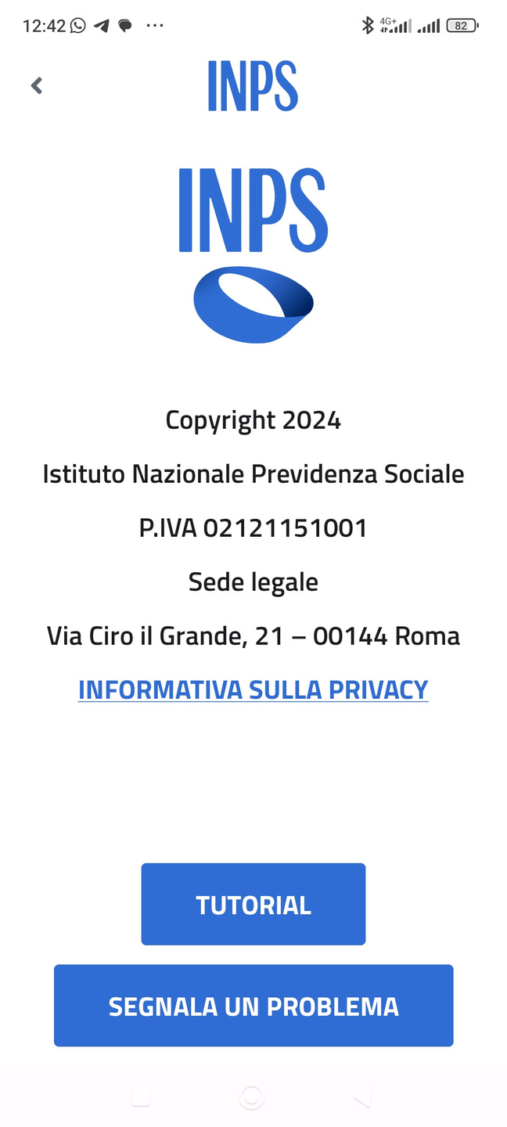
.
APP INPS MOBILE
Per prendere confidenza con l’APP è disponibile un tutorial.

Slide 9
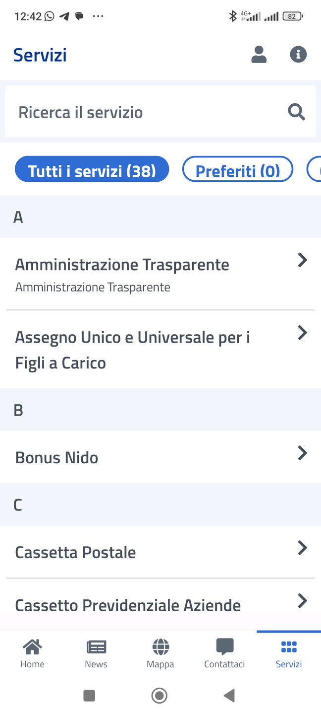
.
APP INPS MOBILE
Nella sezione SERVIZI sono elencati, in ordine alfabetico, tutti i servizi disponibili.

